Slide 1
Плетёная закладка
Подготовила Давыдова Ольга Германовна,
учитель МОУ СОШ № 1
г. Можайска Московской области

Slide 2
1. Заготовь детали из плотной бумаги
20 см
1 см
2 детали

Slide 3
Размечать можно экономно.

Slide 4
Размечать экономно и рационально.

Slide 5
Заготовь детали из плотной бумаги
8 см
1 см
6 деталей

Slide 6
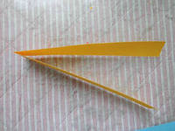
2. Все делали сложи вдвое.

Slide 7
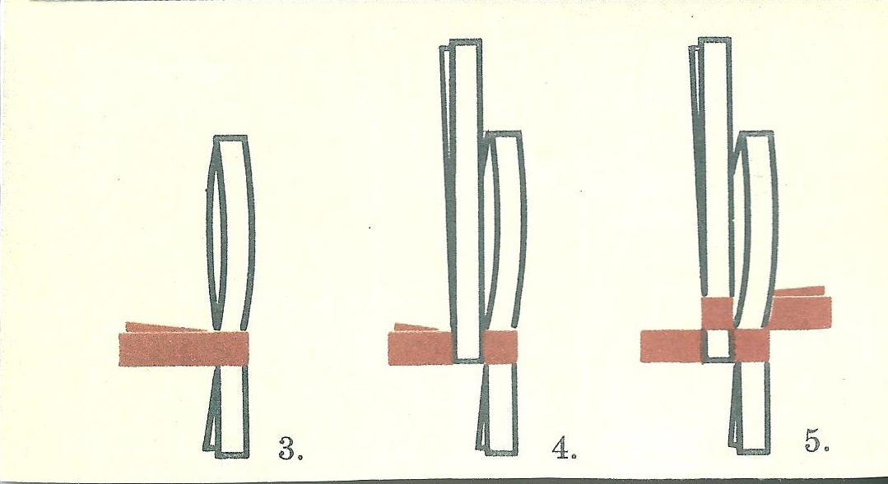
3 – 8. Собери закладку по рисункам.
Закончи сборку самостоятельно.

Slide 8
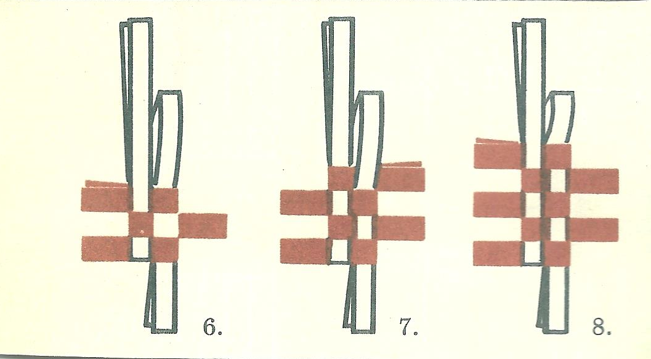
9. Оформи концы деталей закладки.

Slide 9
Благодарю
за
работу.

